Slide 1
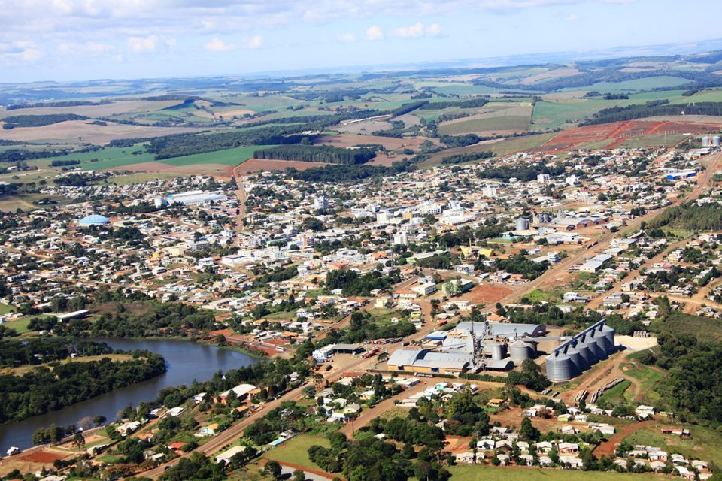
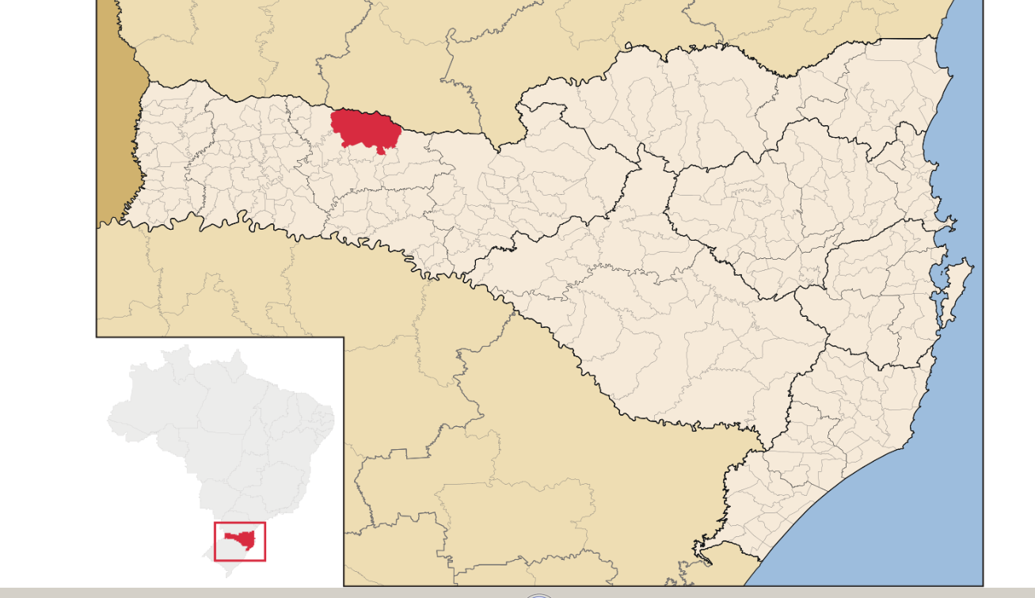
IMPLANTAÇÃO DO SISTEMA MUNICIPAL DE PREVENÇÃO E ERRADICAÇÃO DO TRABALHO INFANTIL DO MUNICÍPIO DE ABELARDO LUZ/SC.
II Encontro Estadual do Programa de Erradicação do Trabalho Infantil – PETI
Florianópolis –SC
Oradora : Leonice Dedonatti

Slide 2
Abelardo Luz – SC, atualmente com 17.717 habitantes, concentra 23 assentamentos de reforma agrária, o maior número do Sul do Brasil, aonde residem, aproximadamente, 1,5 mil famílias assentadas (SANTA CATARINA, 2015).
Ademais, o município ainda dispõe pluralidade cultural, tendo em vista duas áreas indígenas. Outra característica do município é a “fronteira seca” com o estado do Paraná, com as cidades de Clevelândia e Palmas PR.

Slide 3
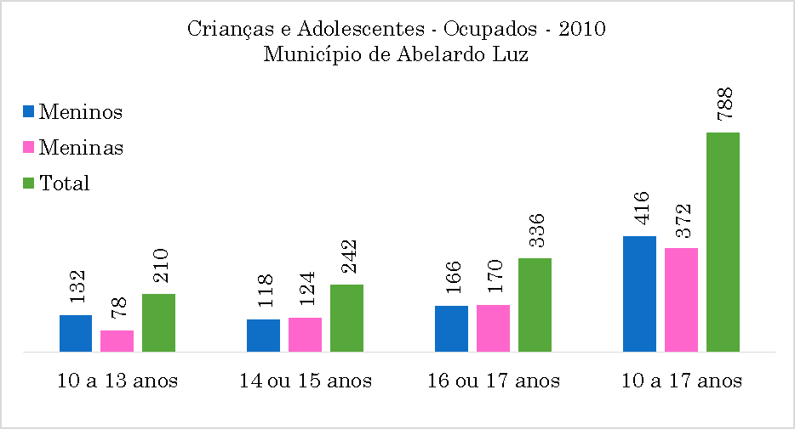
De acordo com o censo 2010, realizado pelo IBGE, no município de Abelardo Luz foram identificados 788 crianças e adolescentes trabalhadores.
Fonte: Censo IBGE/2010

Slide 4
O Município de Abelardo Luz – SC, no contexto do seu compromisso pactuado para a prevenção e erradicação do trabalho infantil, desencadeou no ano de 2015 um processo para a implantação do Sistema Municipal de Prevenção e Erradicação do Trabalho Infantil .
As atividades envolveram a rede de atendimento direto à criança e ao adolescente no município, representantes do Sistema de Garantias de Direitos, equipe técnica do CREAS e assessoria técnica especializada do Prof. Dr. André Viana Custódio.

Slide 5
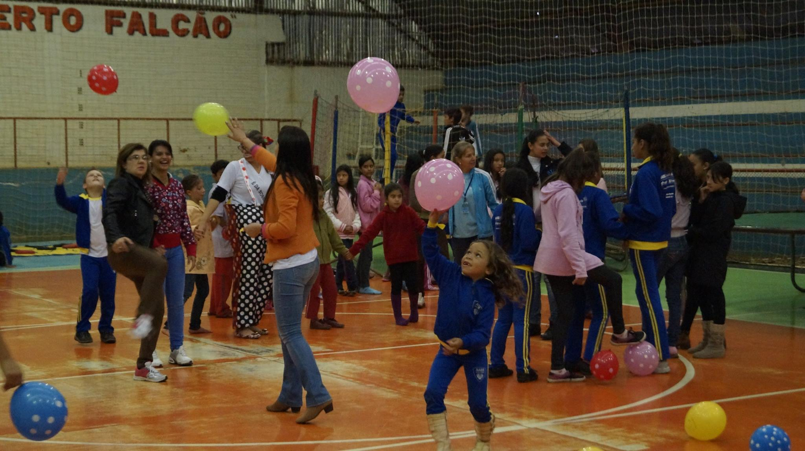
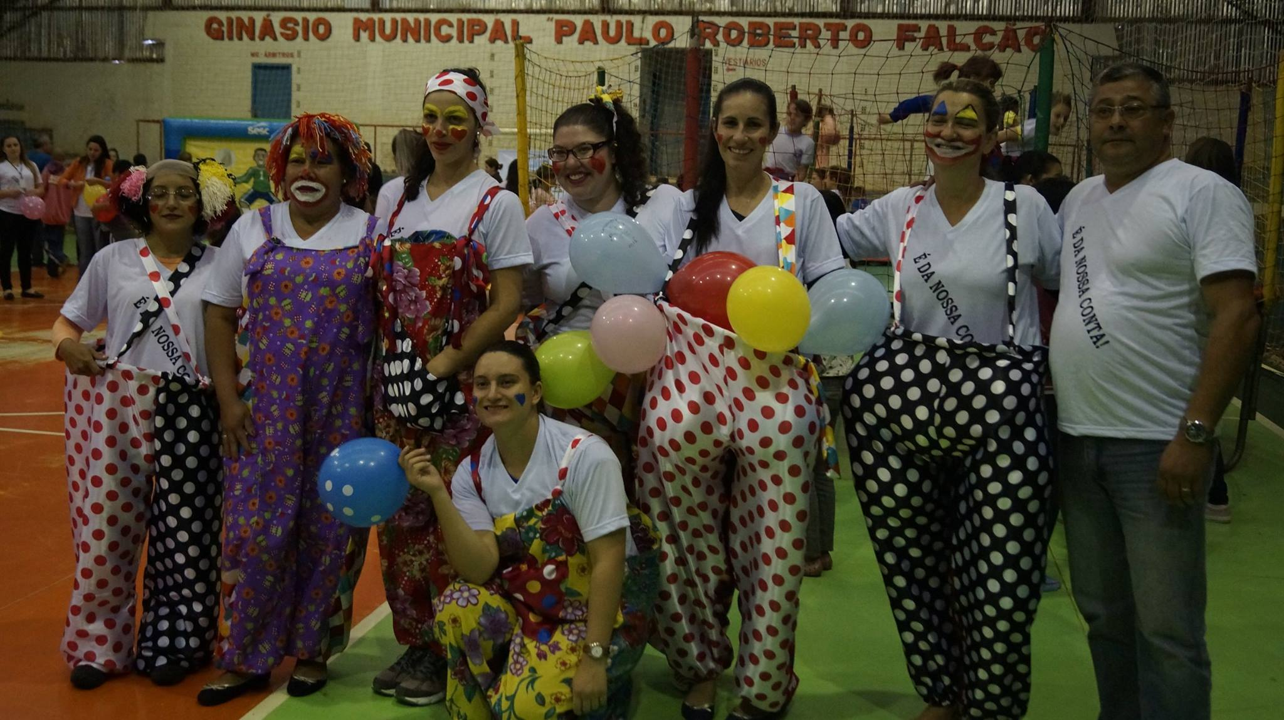
Ação de Prevenção e Erradicação ao Trabalho Infantil
Constituição da Comissão Intersetorial (março 2015)
Lançamento da Campanha “É DA NOSSA CONTA”, a qual teve como objetivo principal proporcionar às crianças e adolescentes dos Serviços de Convivência e Fortalecimento de Vínculos do município, momentos de lazer, demonstrando que este direito indisponível não pode ser substituído pelo trabalho. Por meio desta ação, iniciou-se a disseminação de informações acerca do tema para a população por meio dos veículos de comunicações locais. (junho de 2015)

Slide 6
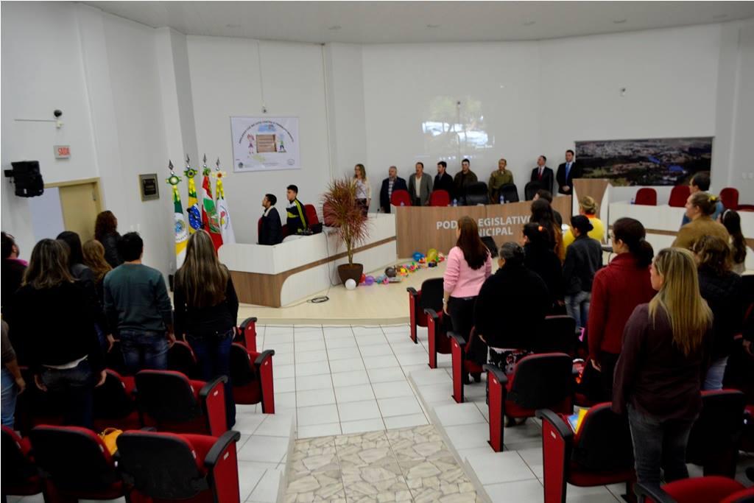
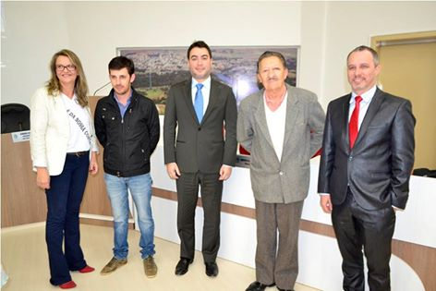
1º Seminário de Enfrentamento ao Trabalho Infantil
Realizou-se em Abelardo Luz – SC, cujos escopos foram sensibilizar e mobilizar atores e segmentos sociais, envolvidos na erradicação do trabalho infantil por meio da compreensão efetiva sobre o tema.
Os convites estenderam-se para os municípios da região da AMAI. (O seminário contou com a
palestra do Dr. André Viana Custódio)
Como debatedor participou o Procurador do Trabalho e Membro do
Ministério Público do Trabalho, Dr. Marcelo Goss Neves em 07/2015

Slide 7
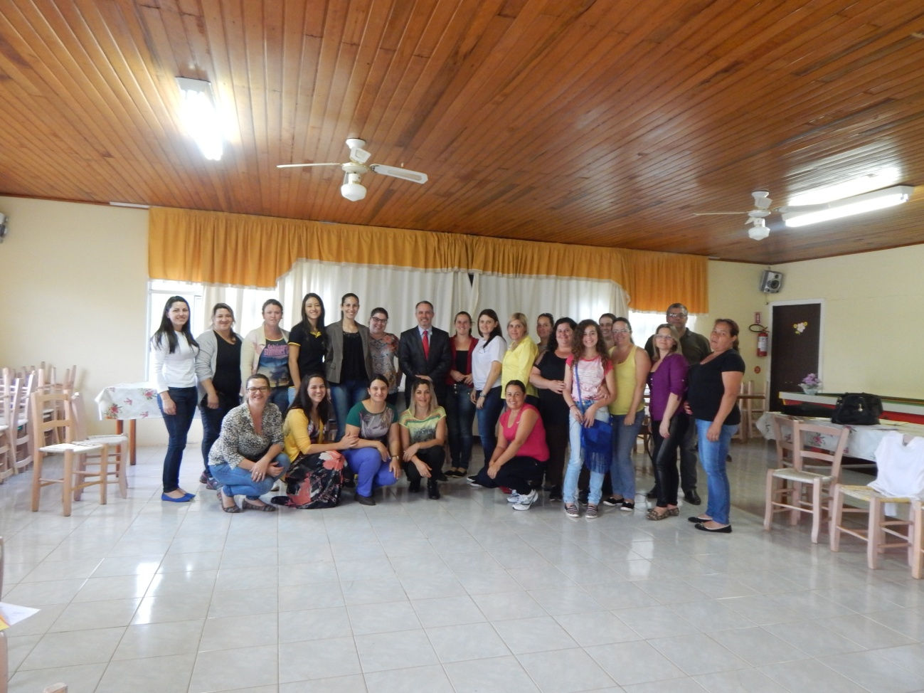
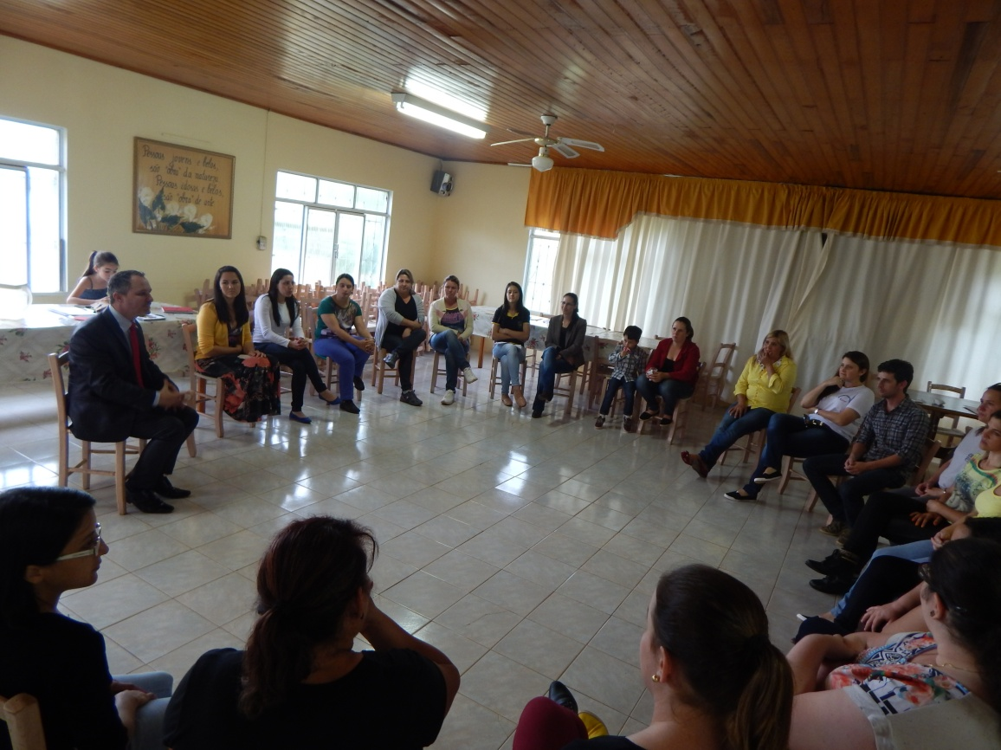
Capacitação Integrada de Gestores e Técnicos das políticas de atendimento e representantes do Sistema de Garantias de Direitos da Criança e do Adolescentes. 08/2015.
Capacitação integrada da Rede de Atendimento direto à criança e ao adolescente. 08/2015.
Capacitação e elaboração participativa dos Fluxos e Protocolo de Notificação e Encaminhamento do Trabalho Infantil. 09/2015

Slide 8
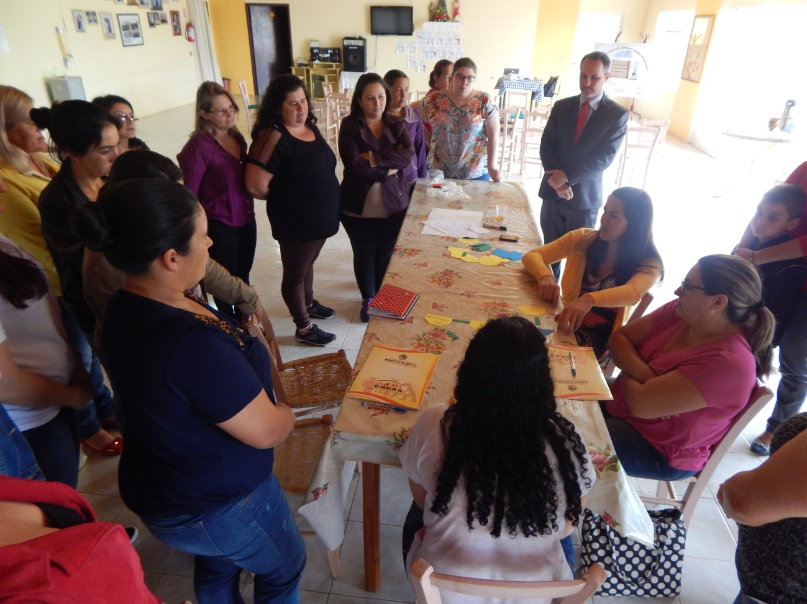
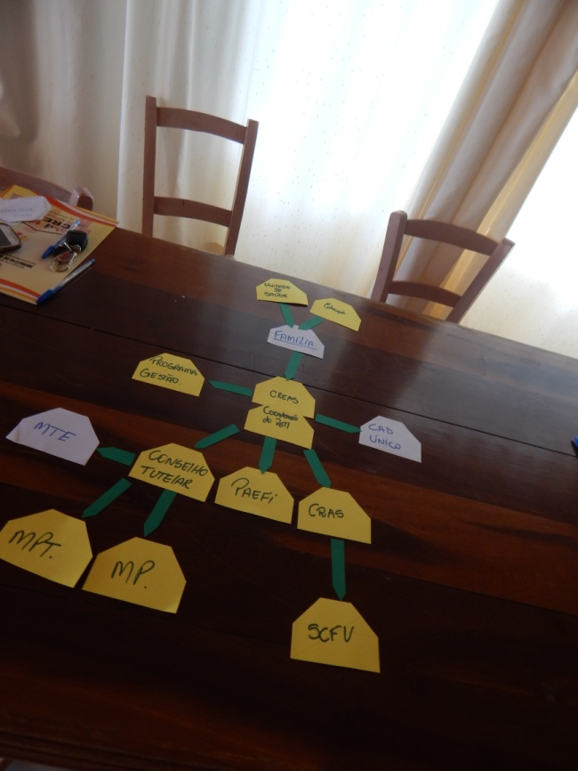
Documento Fluxos e Protocolos de Notificação e Encaminhamento do Trabalho Infantil. 03/2016
Capacitação sobre articulação intersetorial para prevenção e erradicação do trabalho infantil. 04/2016

Slide 9
Fluxos de notificação e encaminhamento
Fluxo de Notificação: refere-se ao encaminhamento da Ficha de Notificação Integrada (documento) a partir da identificação de uma situação específica de trabalho infantil junto aos órgãos responsáveis pelo atendimento, proteção e responsabilização.
Fluxos de Encaminhamento: refere-se ao encaminhamento de crianças, adolescentes e famílias a partir da identificação de uma situação específica de trabalho infantil junto aos órgãos responsáveis pelas políticas públicas de atendimento integral.

Slide 10
FLUXO DE NOTIFICAÇÃO – 04 NÍVEIS

Slide 11
FLUXO DE NOTIFICAÇÃO – 04 NÍVEIS

Slide 12
FLUXO DE NOTIFICAÇÃO – 04 NÍVEIS

Slide 13
FLUXO DE NOTIFICAÇÃO – 04 NÍVEIS

Slide 14
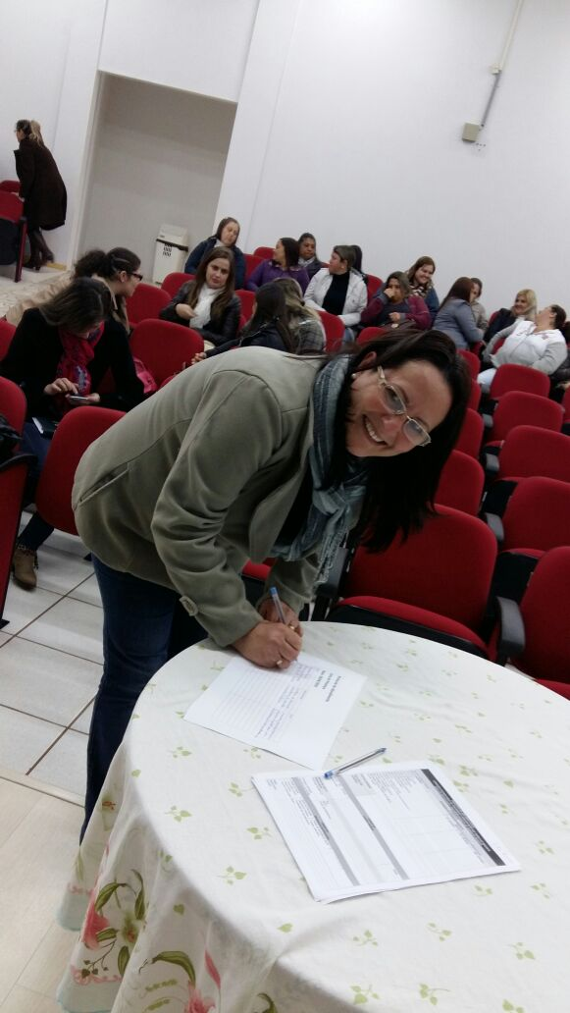
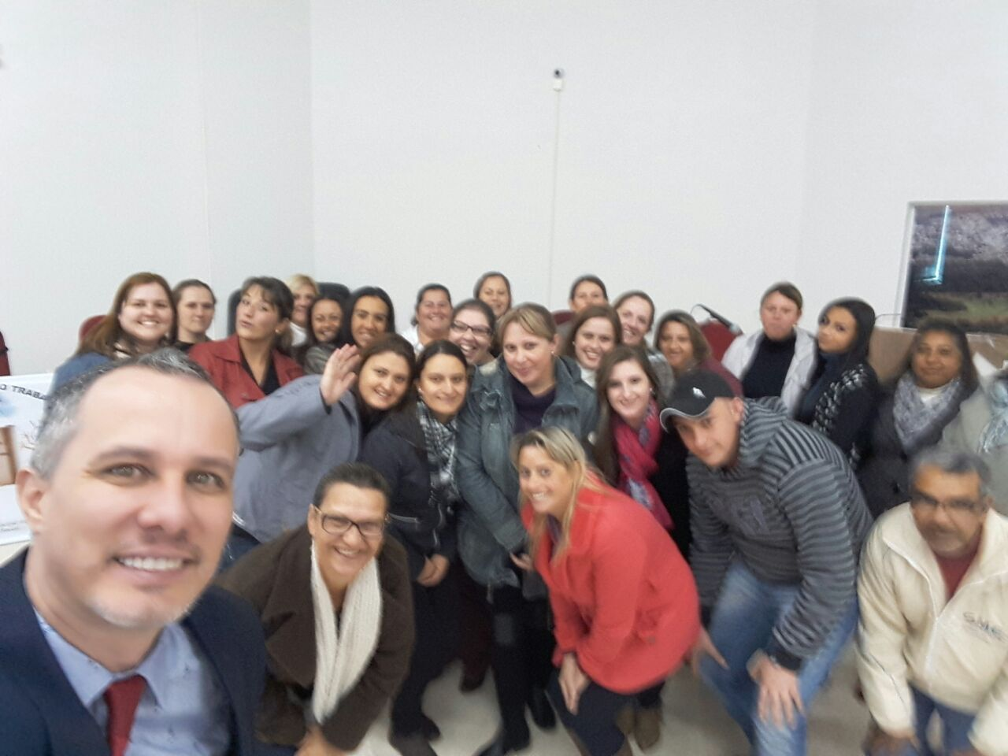
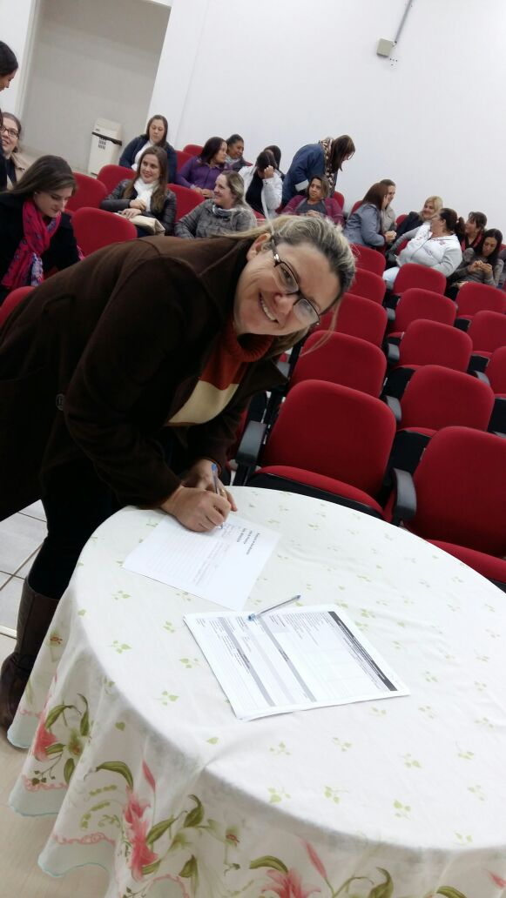
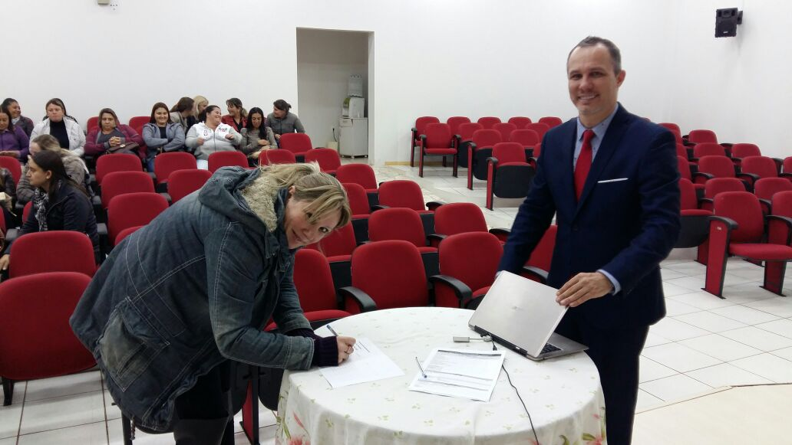
ASSINATURA do PROTOCOLO DE ATENDIMENTO
Visando operacionalizar as ações estratégicas do PETI de forma descentralizada e compartilhada em abril de 2016.
Assinatura do Protocolo de Atendimento
MUNICÍPIO DE ABELARDO LUZ/SC
COMISSÃO INTERSETORIAL DE PREVENÇÃO E ERRADICAÇÃO DO TRABALHO INFANTIL
FICHA DE NOTIFICAÇÃO E ENCAMINHAMENTO DE TRABALHO INFANTIL

Slide 15
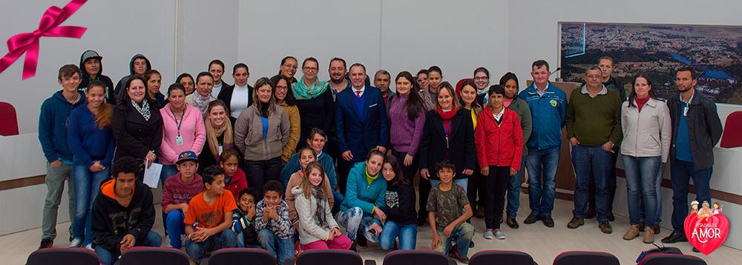
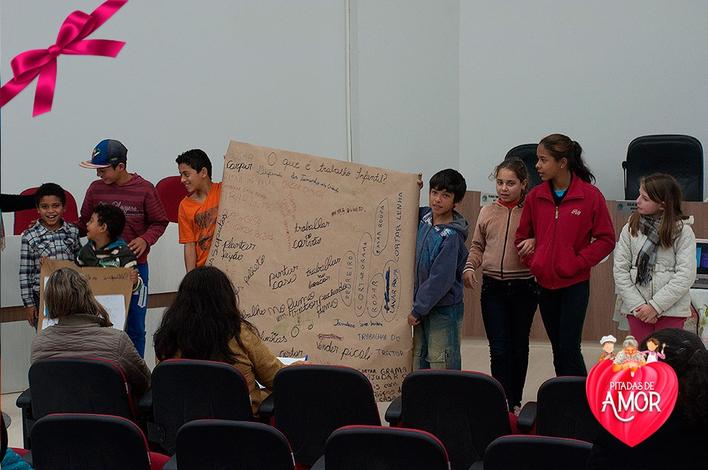
Levantamento de dados qualitativos com da realização de grupos focais.
junho 2016

Slide 16
Diagnóstico Municipal
Capacitação dos coordenadores de grupos focais para o levantamento de dados qualitativos.
Ciclo experimental de notificação do trabalho Infantil ( 30 dias) através da rede de atendimento da Educação, Saúde e Assistência Social.
Apresentação da versão preliminar dos dados oficiais sobre trabalho infantil.

Slide 17
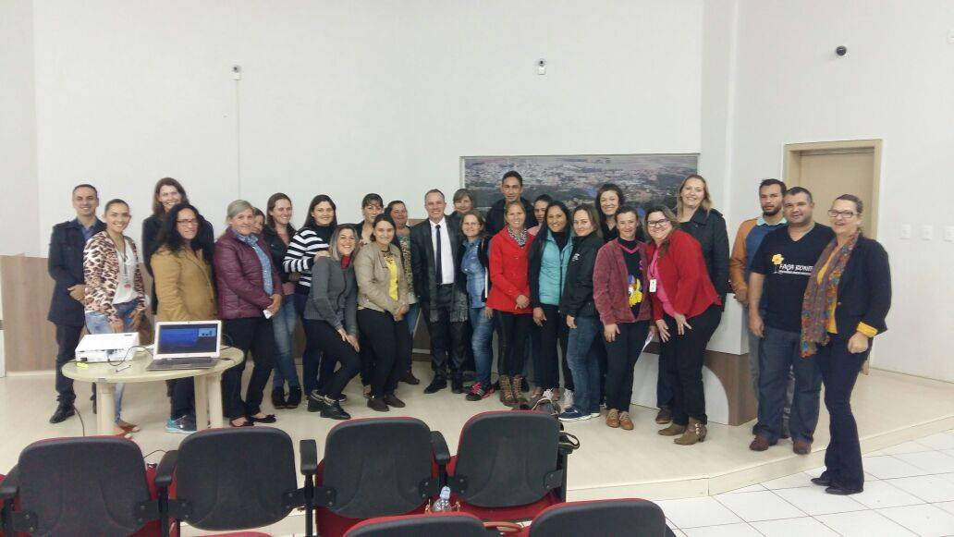
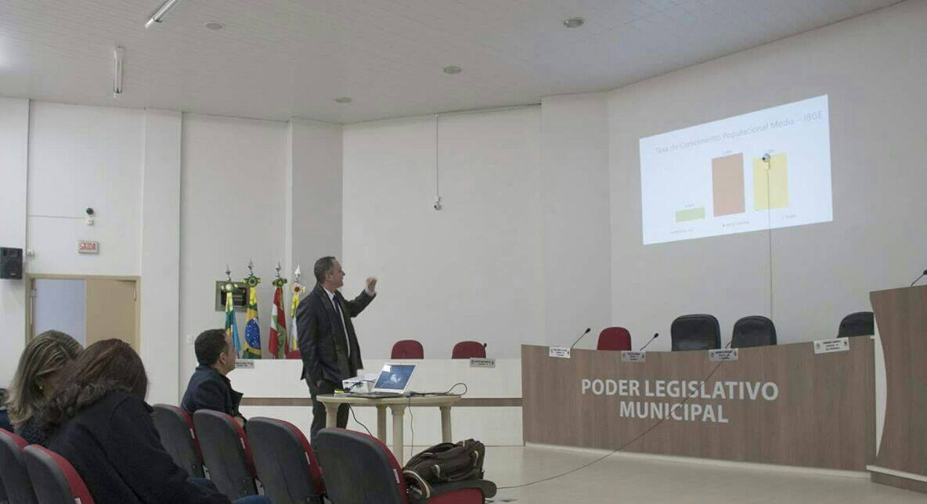
Apresentação do diagnóstico municipal do trabalho infantil em audiência pública agosto 2016.

Slide 18
Artigo selecionado para apresentação no II Simpósio Brasileiro de Assistência Social
31 de agosto de 2016 – 2 de setembro de 2016 –RECIFE ebook da publicação do artigo : https://drive.google.com/file/d/0ByKBQsMEIv3dWDk1YVI5cnlXd0U/view
(Este artigo descreve a experiência do Município de Abelardo Luz na implantação do Sistema Municipal de Prevenção Erradicação do Trabalho Infantil. )

Slide 19
Tese do Dr. Ismael Francisco de Souza defendida no Programa de Pós-Graduação em Direito da Universidade de Santa Cruz do Sul abordou as estratégias de políticas públicas do PETI e realizou pesquisa em dois municípios de referência na erradicação do trabalho infantil: Abelardo Luz em Santa Catarina e Arroio do Tigre no Rio Grande do Sul.

Slide 20
03/2017
A Organização Internacional do Trabalho (OIT) junto com SAGI e SNAS do Ministério do Desenvolvimento Social e Agrário estão coordenando uma pesquisa para sistematizar e avaliar experiências de Boas Práticas na execução das Ações Estratégicas do Programa de Erradicação do Trabalho Infantil (PETI) no Brasil.
Foram escolhidas 11 cidades em diferentes regiões brasileiras para participar dessa investigação. As AEPETI do município de Abelardo Luz foi selecionado por conta dos bons indicadores e avaliações desenvolvidas no âmbito federal e estadual.
Recebemos a Visita :
Coordenadora Estadual do Peti: Luciane dos Passos
James Ferreira Moura Jr
Consultor da Organização Internacional do Trabalho
Professor do Programa de Pós-graduação em Psicologia da Universidade Federal do Ceará.

Slide 21
Realizada Licitação : Contratação de Equipe
Realização oficina com escolares do ensino fundamental, prevenção de trabalho infantil com utilização do jornal Trabalho Infantil – “Rouba Infância - Editora Amigos.”

Slide 22
https://www.youtube.com/watch?v=PkbgYGJr_1s&feature=youtu.be

Slide 23
Obrigada!

